Slide 1
OO 프로젝트1_OOO
작성자 : OOO
작성 날짜 : OO.OO.OO

Slide 2
주요 요구 사항 >
RPA 업무 및 우선 순위 >
참고사항 >

Slide 3
PDD – 순서도
과제명 | 과제명 | 부서명 | 부서명 | 현업담당자 |  | 담당 강사 명
개발 기간 | ####.##.## ~ ####.##.## | 사용시스템 | Chrome, Excel | 개발담당자 |  | 작업자 명
업무 요약 | 사용자의 요청사항에 맞는 이미지 생성, 분석 후 결과 전송 (업무에 대한 1줄 정도 요약)
설계 순서도 | 업무 순서도 및 절차 | 업무 선순도 및 절차
 |  |  |  |  | 비고 및 특이사항 | 작업 완료 후, 결과파일
 |  |  |  |  | 작업 경로 생성 후 Temp File 이동 ToJson Activity를 활용하여 데이터 누락이 없게 끔 할 것 Mail 전송 시 참조 주소 확인
1. 폴더 및 파일정리
저장 경로 및 작업 파일 생성
Excel
2. 정보 수집
출발,도착역 출발일자,시간,기간 Input
.
3. SRT 사이트 접속
SRT 예약/발매 사이트 접속
Web
4. 메뉴 이동
‘일반승차권 조회’ 메뉴 이동
Web
5. 필터링 및 검색
웹 상 Input 값 입력 검색 진행
Web
시작
모든 열차 정보 수집
N
Y
6. 데이터 수집
템플릿 입력에 필요한 데이터 스크랩핑 (운임요금 제외)
Web
7.데이터 수집
운임요금 ‘보기’ 클릭하여 운임 확인
Web
N
8.데이터 입력
수집 된 데이터 엑셀 입력
Excel
9.파일 저장
입력 완료된 파일을 저장
Excel
모든 페이지 스크랩 완료
종료
Y

Slide 4
PDD – 순서도 세부 사항
No | 상세 Activity | 세부 설명 | 시스템
1 | 폴더 및 파일 정리 | 저장 경로 및 작업 파일 생성 | Excel
2 | 정보 수집 | 출발,도착역 / 출발일자,시간,기간 / Input 값 수집 | -
**최종 엑셀파일 저장 경로 - C:\RPA교육\(프로젝트명)

Slide 5
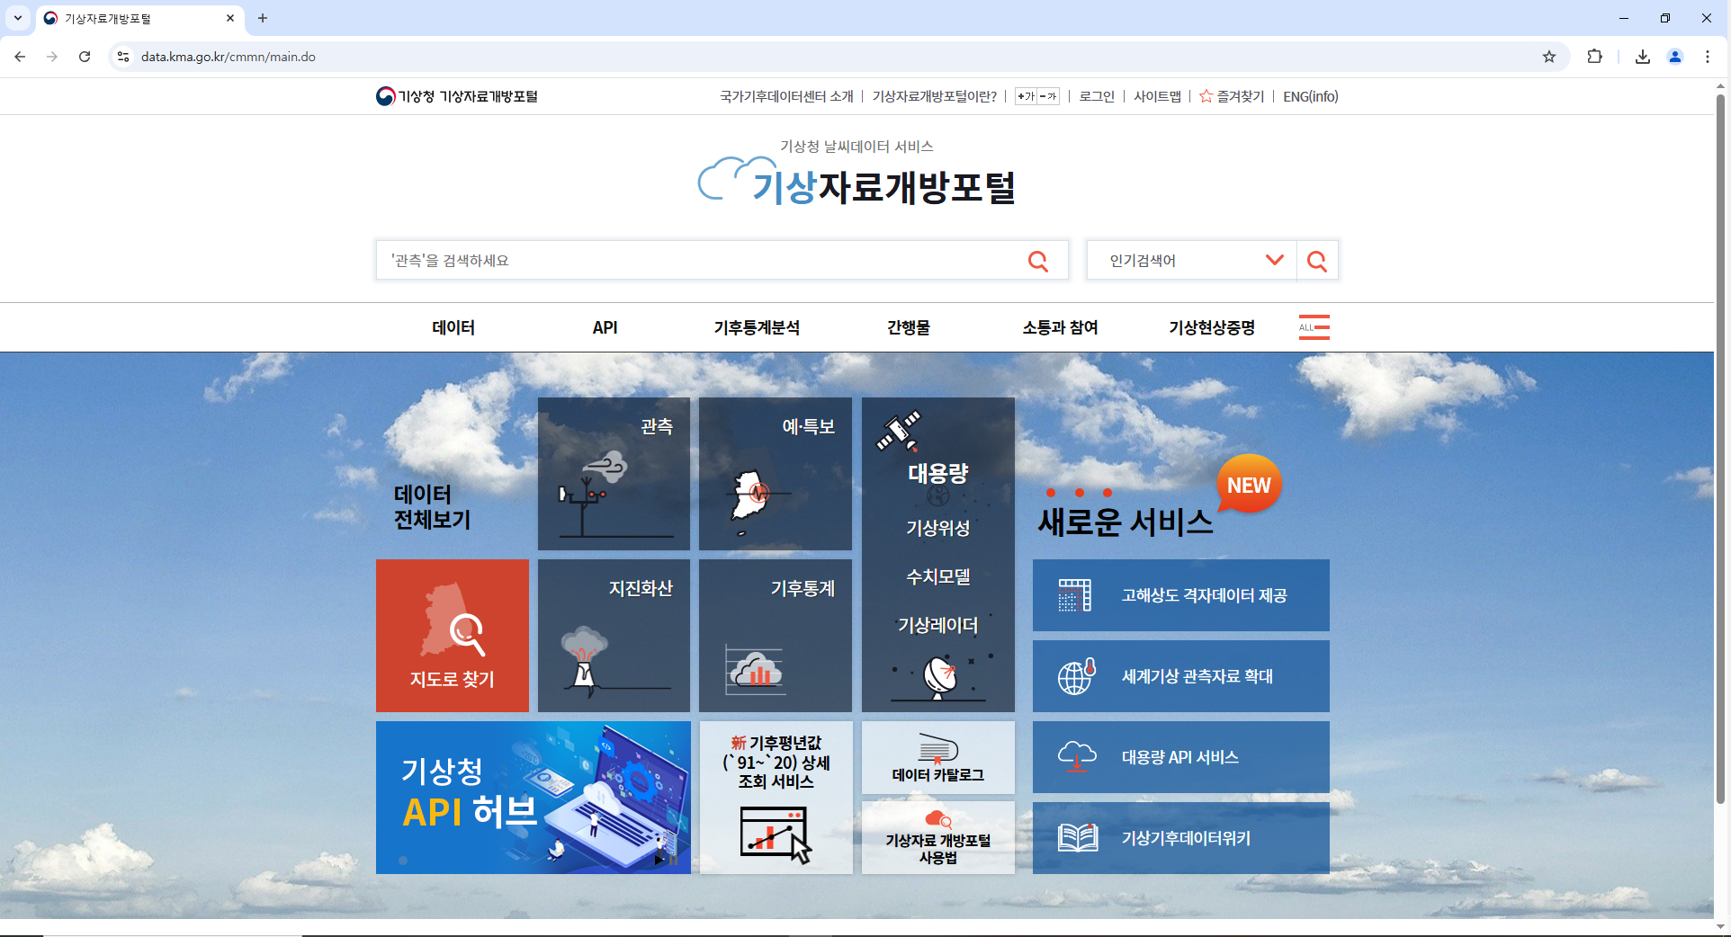
3 – 작업 절차
작업 개요 | 홈페이지 접속 | 작업 경로 | https://data.kma.go.kr/cmmn/main.do
 |  |  |  | 작업 상세 내용
 |  |  |  | ‘https://data.kma.go.kr/cmmn/main.do’ 접속
 |  |  |  | 비고 및 특이사항
1

